Slide 1

S.O.L.I.D of Object Oriented Design
Thực hiện
Nguyễn Hoàng Phú Tiên
Nguyễn Trọng Thuận
Java SE8 Fundamentals

Slide 2
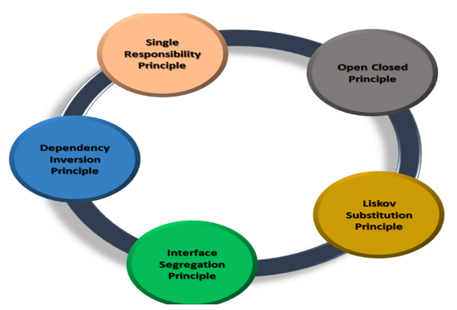
Introduction
Java SE8 Fundamentals
Notes:
Trong C++ cũng có tham số dòng lệnh, nên tìm hiểu xem trong Java có tham số dòng lệnh hay không , và cách thức hoạt động của nó có khác gì so với C++ hay không.

Slide 3


Single responsibility principle
Java SE8 Fundamentals
Notes:
Trong C++ cũng có tham số dòng lệnh, nên tìm hiểu xem trong Java có tham số dòng lệnh hay không , và cách thức hoạt động của nó có khác gì so với C++ hay không.

Slide 4
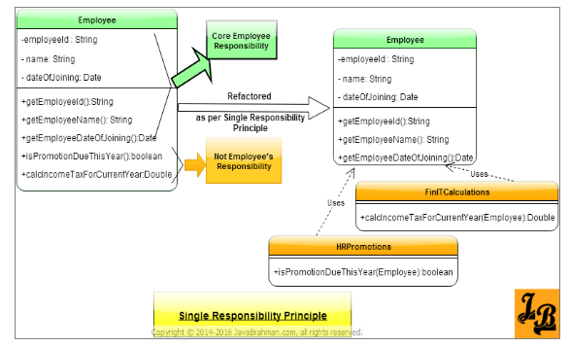
Single responsibility principle
Java SE8 Fundamentals
Notes:
Trong C++ cũng có tham số dòng lệnh, nên tìm hiểu xem trong Java có tham số dòng lệnh hay không , và cách thức hoạt động của nó có khác gì so với C++ hay không.

Slide 5
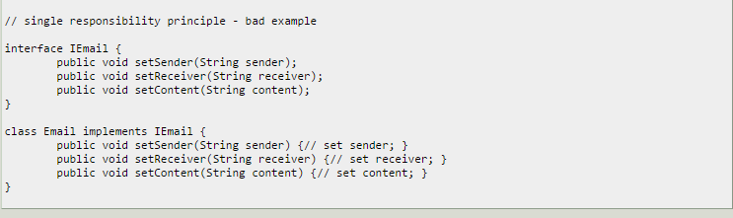
Single responsibility principle
Java SE8 Fundamentals
Notes:
Trong C++ cũng có tham số dòng lệnh, nên tìm hiểu xem trong Java có tham số dòng lệnh hay không , và cách thức hoạt động của nó có khác gì so với C++ hay không.

Slide 6
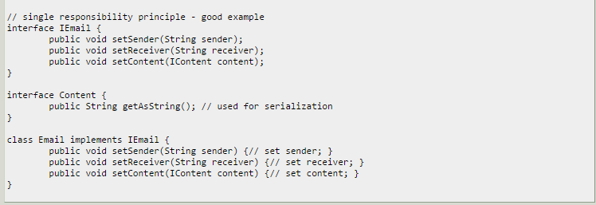
Single responsibility principle
Java SE8 Fundamentals
Notes:
Trong C++ cũng có tham số dòng lệnh, nên tìm hiểu xem trong Java có tham số dòng lệnh hay không , và cách thức hoạt động của nó có khác gì so với C++ hay không.

Slide 7

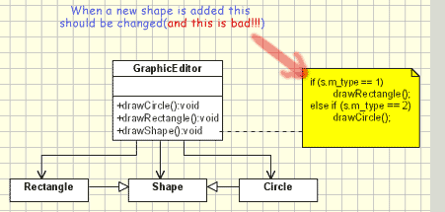
Open-closed Principle
Java SE8 Fundamentals
Notes:
Trong C++ cũng có tham số dòng lệnh, nên tìm hiểu xem trong Java có tham số dòng lệnh hay không , và cách thức hoạt động của nó có khác gì so với C++ hay không.

Slide 8
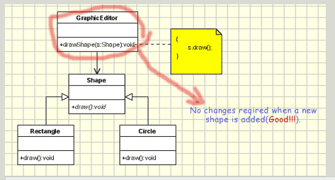
Open-closed Principle
Java SE8 Fundamentals
Notes:
Trong C++ cũng có tham số dòng lệnh, nên tìm hiểu xem trong Java có tham số dòng lệnh hay không , và cách thức hoạt động của nó có khác gì so với C++ hay không.

Slide 9
Liskov’s Substitution Principle
Derived types must be completely substitutable for their base types.
All the time we design a program module and we create some class hierarchies. Then we extend some classes creating some derived classes. We must make sure that the new derived classes just extend without replacing the functionality of old classes. Otherwise the new classes can produce undesired effects when they are used in existing program modules.
Likov's Substitution Principle states that if a program module is using a Base class, then the reference to the Base class can be replaced with a Derived class without affecting the functionality of the program module.
Java SE8 Fundamentals
Notes:
Trong C++ cũng có tham số dòng lệnh, nên tìm hiểu xem trong Java có tham số dòng lệnh hay không , và cách thức hoạt động của nó có khác gì so với C++ hay không.

Slide 10
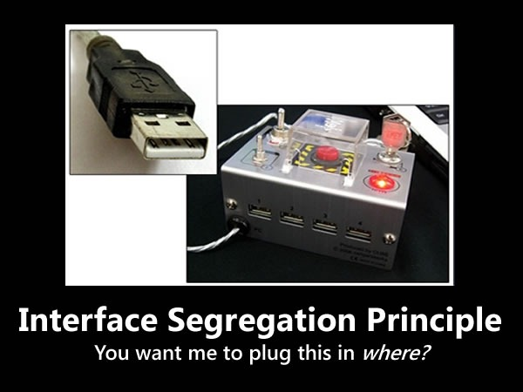
Interface Segregation Principle (ISP)
https://blogs.msdn.microsoft.com/cdndevs/2009/07/15/the-solid-principles-explained-with-motivational-posters/
Java SE8 Fundamentals

Slide 11
Interface Segregation Principle (ISP)
Clients should not be forced to depend upon interfaces that they don't use.
Example:
We have a Manager class which represent the person which manages the workers. And we have 2 types of workers some average and some very efficient workers.
Both types of workers works and they need a daily launch break to eat. But now some robots came in the company they work as well , but they don't eat so they don't need a launch break.
One on side the new Robot class need to implement the IWorker interface because robots works. On the other side, the don't have to implement it because they don't eat.
Java SE8 Fundamentals

Slide 12
Interface Segregation Principle (ISP)
Example:
This is why in this case the IWorker is considered a polluted interface.
If we keep the present design, the new Robot class is forced to implement the eat method. We can write a dummy class which does nothing(let's say a launch break of 1 second daily), and can have undesired effects in the application(For example the reports seen by managers will report more lunches taken than the number of people).
According to the Interface Segregation Principle, a flexible design will not have polluted interfaces. In our case the IWorker interface should be split in 2 different interfaces.
Java SE8 Fundamentals

Slide 13
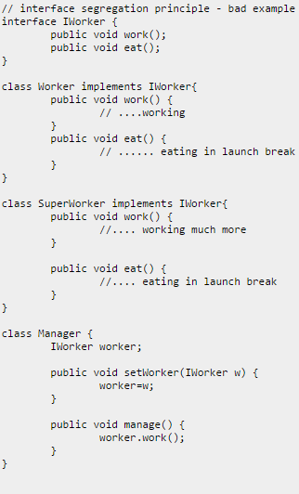
Interface Segregation Principle (ISP)
Example:
Java SE8 Fundamentals

Slide 14
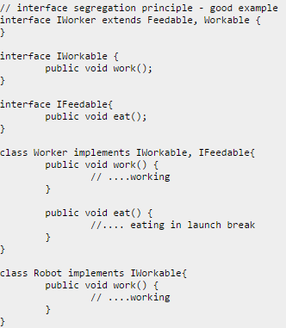
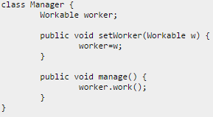
Interface Segregation Principle (ISP)
Example
By splitting the IWorker interface in 2 different interfaces the new Robot class is no longer forced to implement the eat method. Also if we need another functionality for the robot like recharging we create another interface IRechargeble with a method recharge.
Java SE8 Fundamentals

Slide 15
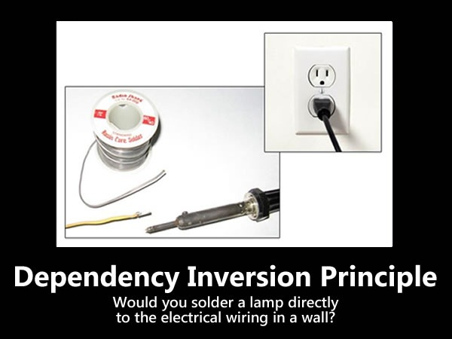
Dependency Inversion Principle (DIP)
https://blogs.msdn.microsoft.com/cdndevs/2009/07/15/the-solid-principles-explained-with-motivational-posters/
Java SE8 Fundamentals

Slide 16
Dependency Inversion Principle (DIP)
Copy module which reads characters from the keyboard and writes them to the printer device.
The high level class :Copy class.
The low level classes: KeyboardReader and PrinterWriter.
In a bad design the high level class uses directly and depends heavily on the low level classes. In such a case if we want to change the design to direct the output to a new FileWriter class we have to make changes in the Copy class.
Java SE8 Fundamentals

Slide 17
Dependency Inversion Principle (DIP)
In order to avoid such problems we can introduce an abstraction layer between high level classes and low level classes. Since the high level modules contain the complex logic they should not depend on the low level modules so the new abstraction layer should not be created based on low level modules. Low level modules are to be created based on the abstraction layer.
High Level Classes --> Abstraction Layer --> Low Level Classes
Java SE8 Fundamentals

Slide 18
Dependency Inversion Principle (DIP)
High-level modules should not depend on low-level modules. Both should depend on abstractions.
Abstractions should not depend on details. Details should depend on abstractions.
Java SE8 Fundamentals

Slide 19
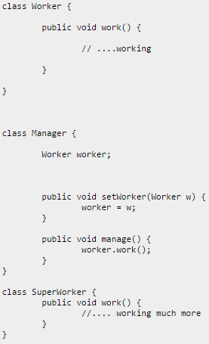
Dependency Inversion Principle (DIP)
Example:
We have to change the Manager class (remember it is a complex one and this will involve time and effort to make the changes).
Some of the current functionality from the manager class might be affected.
The unit testing should be redone.
Java SE8 Fundamentals

Slide 20
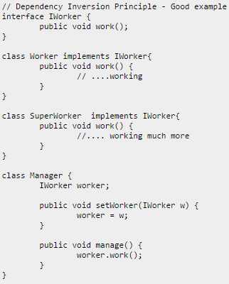
Dependency Inversion Principle (DIP)
Example:
Manager class doesn't require changes when adding SuperWorkers.
Minimized risk to affect old functionality present in Manager class since we don't change it.
No need to redo the unit testing for Manager class.
Java SE8 Fundamentals

Slide 21

Java SE8 Fundamentals

